Slide 1
Szájüregi cysták

Slide 2
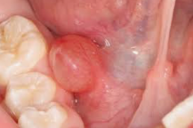
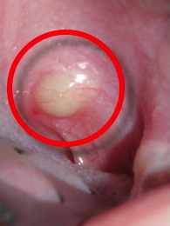
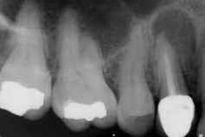
Cysta
Kötőszövetes tokkal körülvett, folyadékkal töltött üreg.
A cysták lehetnek:
valódiak (hámbélésük van)
álciszták (hámbélés nélküliek)

Slide 3
Valódi állcsontciszták
Nem daganatok
A ciszták belsejében jóval nagyobb az ozmotikus nyomás mint a környezetébe, így a ciszták csontban lévő oszteoklasztokat aktiválják és a környező csontot fokozatosan bontják
a növekvő ciszták a fogak helyzeti rendellenességeit okozzák, és az arcot torzítják, a szájban kidomborodást okoznak

Slide 4
Odontogén ciszták
Cysta primordialis (keratocysta)
cysta perinatalis (Epstein- vagy Bohn-féle gyönyg)
Cysta gingivalis adulta (felnőttkori ínyciszta)
cysta follicularis (koronacysta)
cysta radicularis (gyökérciszta)
Cysta residualis (maradékciszta)
Cysta odontogenes calcificans

Slide 5
Fogeredetű (odontogén) cysták

Slide 6
1. Cysta primordialis
Embrionális foglécből vagy számfeletti fogcsírából indul ki
2., 3. évtizedben alakul ki
mandibulában, állkapocsszögletben található
Klinikailag tünetszegény, ritkán fájdalom vagy paresztézia
általában addig tünetmentes míg jelentős nagyságot el nem ér, vagy pathologiás törés nem következik be.

Slide 7
2. Cysta perinatalis
újszülöttek állcsontgerincén vagy szájpadjuk középvonalában található
egyesével vagy többesével
borsónyi, szürkéssárga félgömbszerűen kiemelkedő képlet

Slide 8
3. Cysta gingivalis adulta
Eredete tisztázatlan
40-70 életév között, 65% nő
előfordulási helye: a mandibulában a szemfog és a kisörlők tájékán, a feszes gingivában vagy az interdentalis papillán található
lassan növekvő, fájdalmatlan duzzanat
felszíne sima, színe kékes vagy a környezetével megegyező

Slide 9
4. Cysta follicularis (koronaciszta)
Retencióban lévő fog koronáját körülvevő elváltozás
bármely életkorban előfordulhat
leggyakoribb helye: mandibulában a bölcsességfog, maxillában a szemfog tájéka
33%-a ameloblastoma talaját képezheti

Slide 10
5. Cysta radicularis (gyökérciszta)
Elhalt fogbelű vagy devitalizált fog csúcsa körül zajló idült gyulladás okozza
A gyökérhártyában visszamaradt Malasetz-féle hámsejtek burjánzásából keletkezik
Az érintett fogak csúcsán, néha a gyökér oldalsó felszínén található
A felső állcsontban gyakoribb, főleg a metszőfogakon

Slide 11
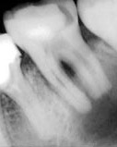
Általáben tünetmentes, rtg-n hívja fel rá a figyelmet
CYSTA RADICULARIS MULTIPLEX - ha ugyanannál a betegnél több gyökérciszta alakul ki - egyéni hajlamot feltételeznek
Rtg - éles határú csontritkulás
Kórjóslata jó. Kiújulásra hajlamos.

Slide 12
6. Cysta residualis (maradékciszta)
Fogeltávolítás után az állcsontokban visszamaradt ciszta, amely lehet nem odontogén eredetű is
Gócbetegségek és daganatképződés forrása lehet
Állkapocstörést idézhet elő

Slide 13
7. Cysta odontogenes calcificans (Gorlin-ciszta)
elmeszesedő fog eredetű ciszta
10-20 évesek betegsége, de minden életkorban előfordulhat
Főleg a mandibula frontalis területén jelentkezik
odontogén daganatnak tartják
Extraossealis alakja is előfordul

Slide 14
II. Nem valódi (pszeudo-) állcsontciszták
- Cysta traumatica (együreges csontciszta)
- Cysta idiopathica (Stafne-féle ciszta)

Slide 15
Cysta traumatica (együreges csontciszta)
Trauma hatására létrejött haematomából keletkezik
A vérömleny fiziológiásan szervül, kóros esetben feloldódik, és hámbélés nélküli üreg jön létre
fiatalokon fordul elő
gyakori helye a mandibula teste és szimfízise
nem okoz tüneteket, rtg-n veszik észre
gyökérfelszívódás előfordulhat
nagysága : 1cm-től tyúktojás nagyság

Slide 16
Cysta idiopathica (Stafne-féle ciszta)
A mandibula testében, az alaphoz közel, kizárólag a nagyörlők alatt helyezkedik el
1-3 cm nagyságú
Okaként feltételezik:
arteria facialisban fellépő nyomási és áramlási viszonyok megváltozása idézi elő
mikroembólia következménye
főleg középkorú férfiakon jelentkezik
rtg- vízszintes, tojás alakú felritkulás, csonton belül

Slide 17
Lágyrészciszták
Cysta epidermoides
Cysta nasolabialis (Gerber-féle duzzanat)
Cysta lymphoepithelialis (Cysta branchiogenes)
Cysta ductus thyreoglossi
Mucokele
Ranula

Slide 18
Cysta epidermoides
Fejlődési rendellenesség, az archasadékok záródási vonalában keletkezik a visszamaradt hámcsírákból
szublingválisan vagy szubmentálisan helyezkedik el
körülírt, rugalmas tapintatú terimenagyobbodás, amit ép nyálkahártya ill bőr borít
elszarusodott laphám béleli
bennéke: kenőcsszerű, lágy összeállású, szürkéssárga pép
kórjóslata jó

Slide 19
Cysta nasolabialis (Gerber-féle duzzanat)
fejlődési rendellenesség
tömlőképződés az arcnyúlványok találkozási vonalában visszamaradt hámcsírákból - fisszurális cisztának tekintik
30-50 éves nőknél gyakoribb
tünete: az orr előcsarnokát szűkítő vagy a felső ajak állományát növelő terimenagyobbodás

Slide 20
Cysta lymphoepithelialis (Cysta branchiogenes)
hámcsírákból származó fejlődési zavar
lassan nő, 20-30 éves korig, amikor is észrevehetővé válik
a submandibularis tájék hátsó részében, a mandibulaszöglet alatt, a m. sternocleidomastoideus előtt okoz panaszmentes, ép bőrrel fedett kidomborodást
nagysága 2-10 cm között

Slide 21
Cysta ductus thyreoglossi
fejlődési rendellenesség, a nyelv vak tasakjából a pajzsmirigyig terjedő hámcső visszamardt részleteiből alakul ki
serdülő vagy fiatal felnőtt korban jelentkezik
gyakran fistulával társul
jelentkezhet: a nyelvháton, a nyelvcsont teste felett és alatt, a pajzs és gyűrűporc előtt

Slide 22
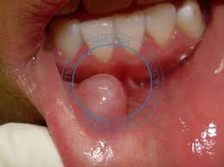
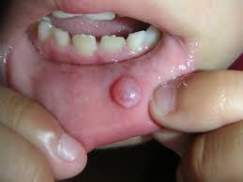
Mucokele
A kis nyálmirigyek kivezetőcsövének elzáródása miatt nyálfeltorlódás jön létre (mucosus lágyrész-cysta)
elzáródás oka: valamilyen idegentest pl. ribizlimag, fogkefesörte, nyálkő stb.
hámtok nélküli, sima, áttetsző, kékes színű, fájdalmatlan tömlő, nagysága 1-2 mm-től 1-2 cm is lehet
az érintett nyálmirigy duzzadt és esetleg fáj
ha sokáig fenn áll, a pangó nyál a mirigyállományt elsorvasztja
70%-ban az alsó ajakban fordul elő, de kialakulhat a nyelv ventralis feszínén, buccan, sublingualisan
Th: sebészi kimetszés (excisio) /krio- vagy lézersebészet/

Slide 23
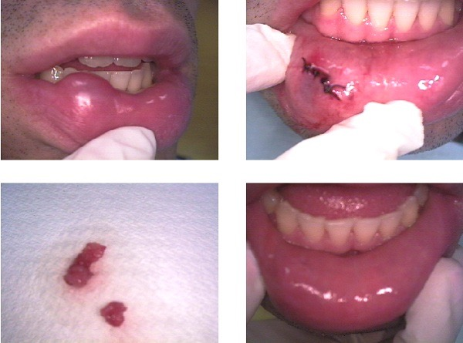
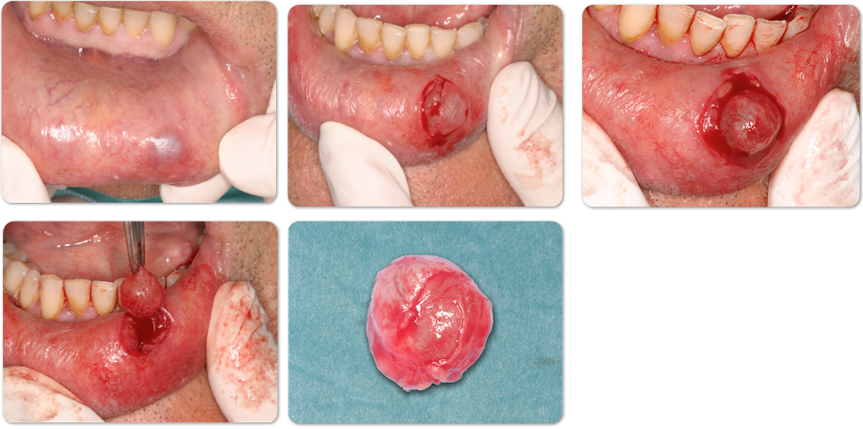
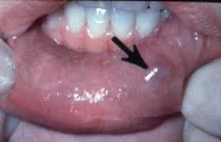
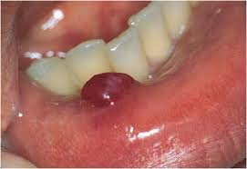
Mucocele

Slide 24
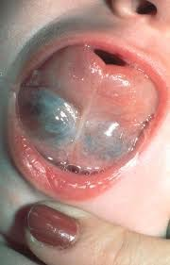
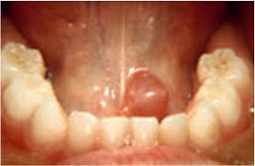
Ranula
A nyel alatti (sublingualis)nyálmirigy mucokeléje
cysticus, kékesen áttűnő, puha tapintatú, fluktuáló, változó nagyságú duzzanat
oka: gyulladás, kőképződés, külső nyomás
leggyakoribb pubertáskorban
panaszokat csak akkor okoz, ha olyan nagyságot ér el, hogy a táplálkozást és a beszédet zavarja
TH: kriosebészet

Slide 25
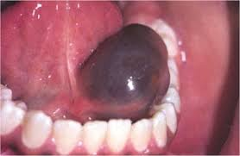
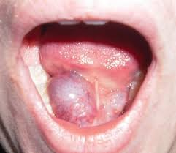
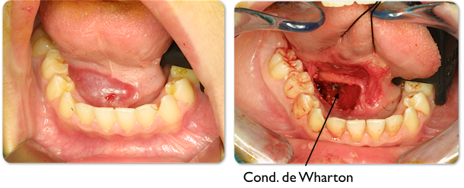
Ranula

